Slide 1


UBND QUẬN LONG BIÊN
TRƯỜNG MẦM NON HỒNG TIẾN
LÀM QUEN VĂN HỌC
Thơ: Giọt sương
Lứa tuổi: Mẫu giáo nhỡ (4-5 tuổi)
Giáo viên: Nguyễn Thị Nga

Slide 2


Slide 3

ST Nguyễn Lãm Thắng

Slide 4
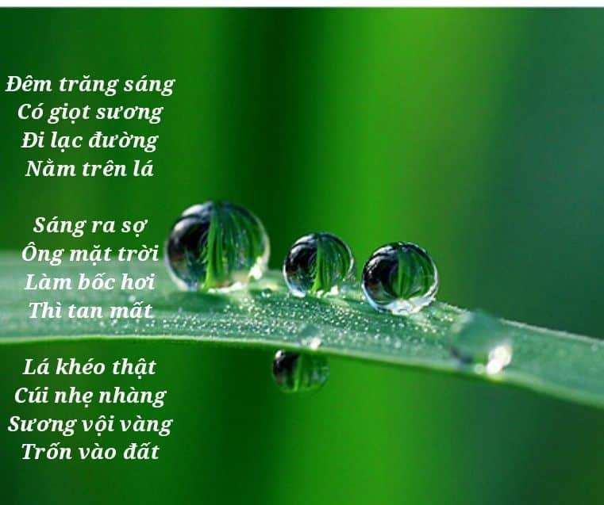

Slide 5
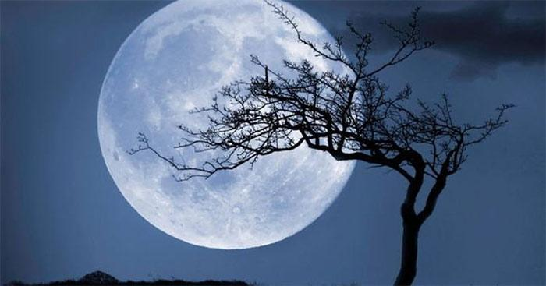

Slide 6


Slide 7

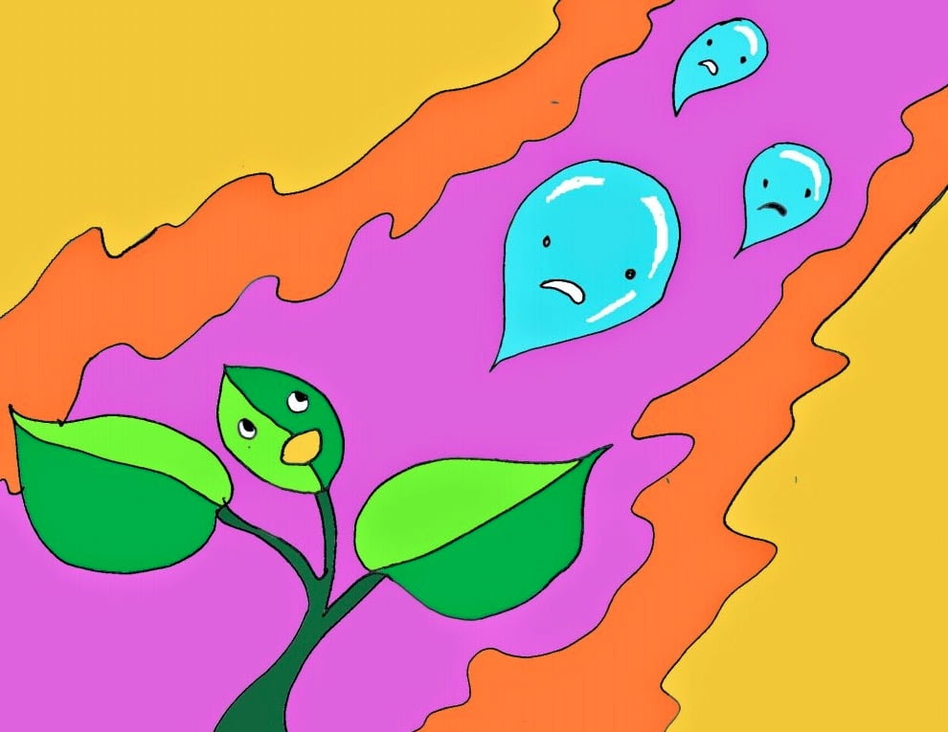

Slide 8
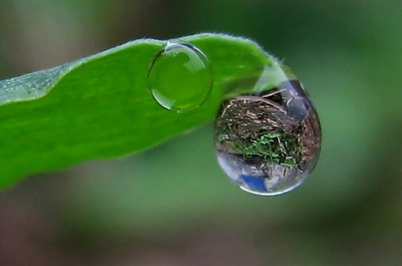

Slide 9
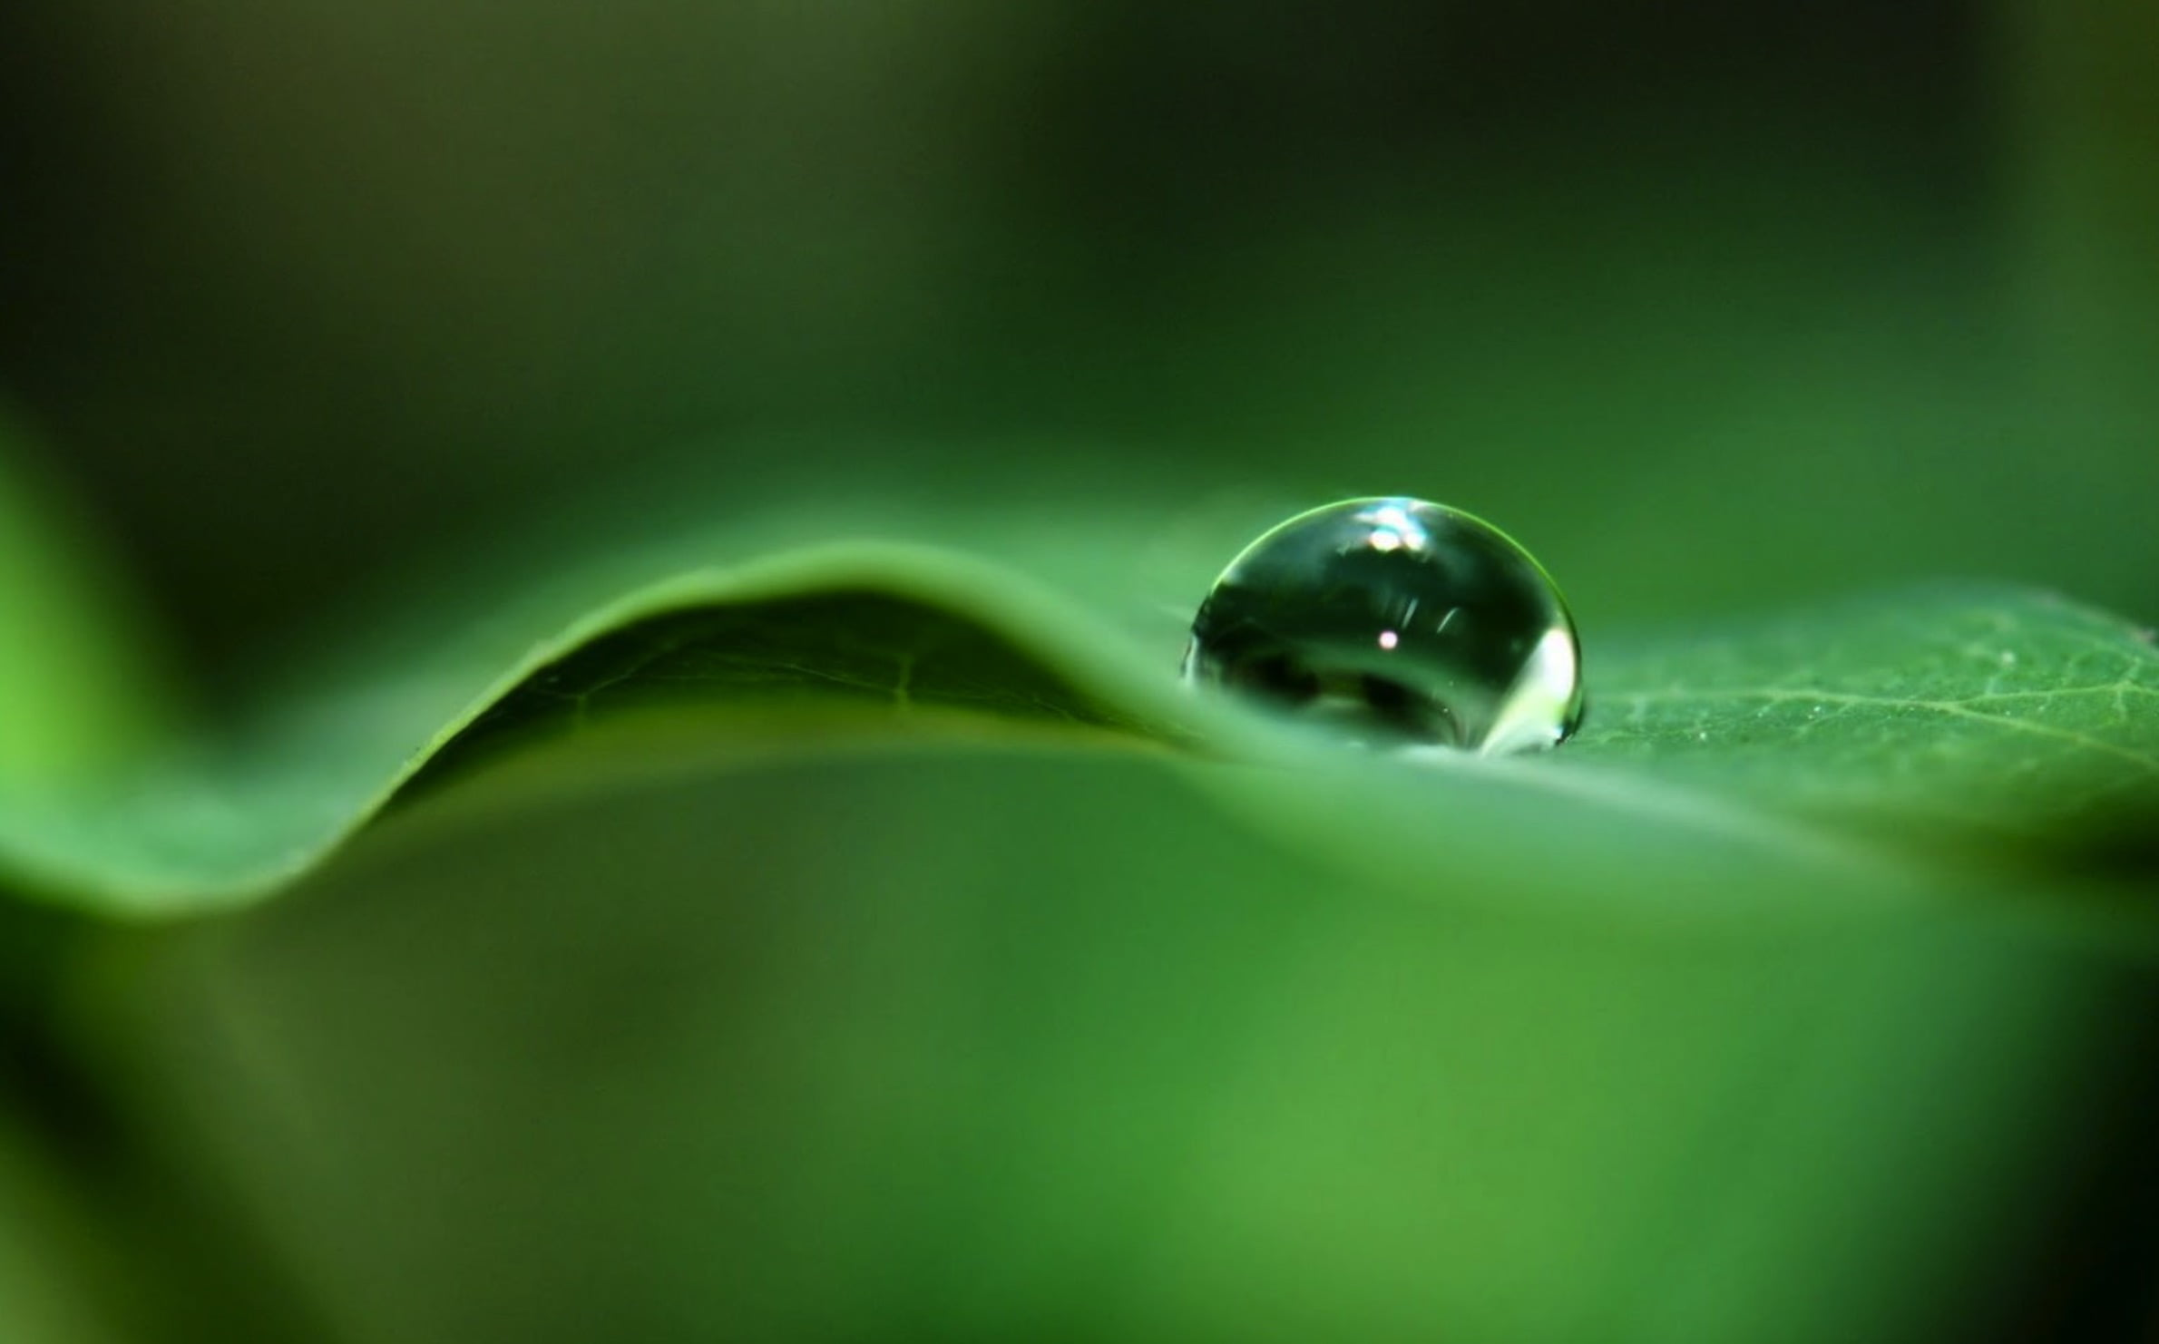

Slide 10
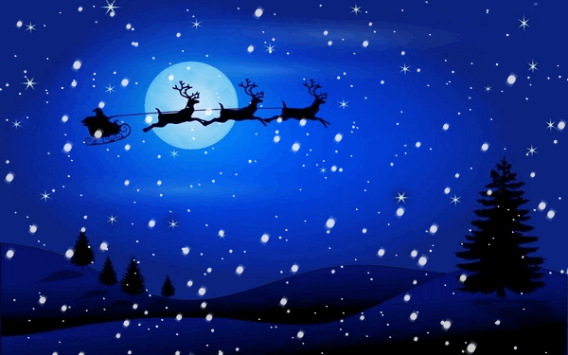

The end

